Slide 1
基于Fastertransformer的chatGLM优化分享
2023.08

Slide 2
目录
一、chatGLM模型介绍
二、Fastertransformer介绍
三、基于Fastertransformer的chatGLM优化

Slide 3
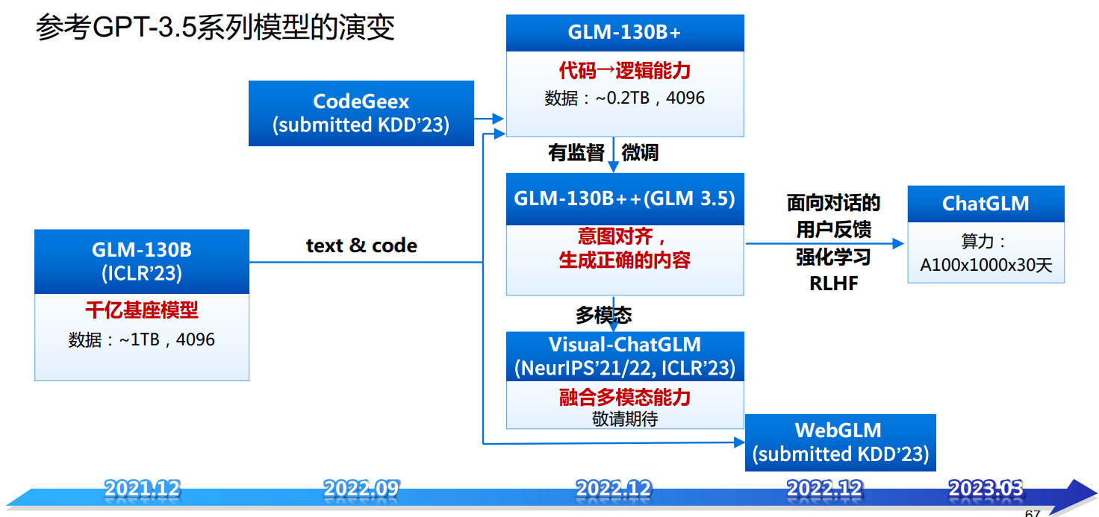
一、chatGLM模型介绍
ChatGLM-6B 是一个开源的、支持中英双语的对话语言模型，基于 General Language Model (GLM) 架构，具有 62 亿参数。结合模型量化技术，用户可以在消费级的显卡上进行本地部署（INT4 量化级别下最低只需 6GB 显存）。

Slide 4
一、chatGLM模型介绍
QKV Linear
Layernorm
输入文本
Rotery Embedding
Word embedding
residual
Attention
Tokenizer.encode
Multi-head attetion
Transformer
Layernorm
Dense Linear
LayerBlock X28
Linear
Linear
residual
MLP
Layernorm
Argmax
Linear
output
Tokenizer.decode
输出文本

Slide 5
Tokenizer
Encode：
分词
词典映射
添加起止标记
输入文本
单个词语
Ids
Input ids
Decode：
词典映射
合并
Output ids
单词/字符
输出文本

Slide 6
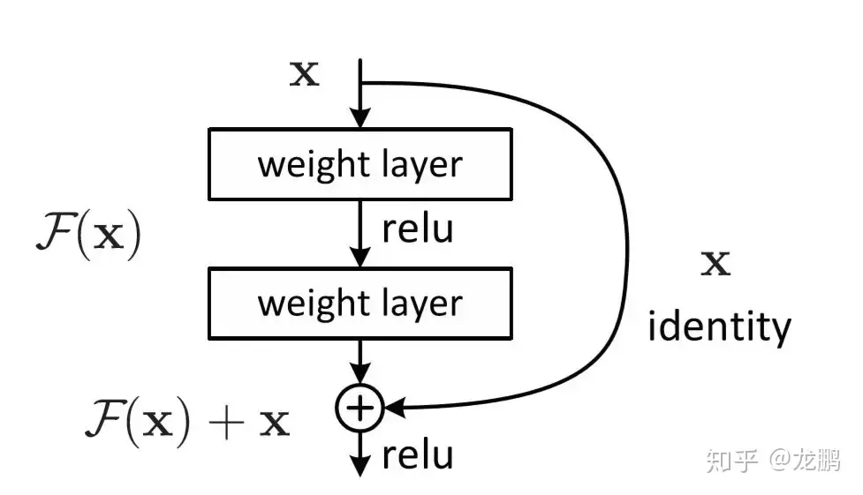
Residual
残差连接（Residual Connection），也称为残差连接或跳跃连接，是深度学习模型中的一种技术，用于解决训练深层神经网络时出现的梯度消失和梯度爆炸等问题。
在残差连接中，模型的输入通过一个或多个层进行变换后，与原始输入进行相加（或连接）操作，从而产生“残差”。这个残差再经过一系列的层进行进一步的变换。这种设计允许模型在需要的情况下保留原始输入的信息，从而更容易地学习恒等映射或逐渐的变换。这种连接方式有助于梯度在反向传播过程中更容易地流过网络，减轻了梯度消失和梯度爆炸问题。
公式如下：
output=input+transform(input)

Slide 7
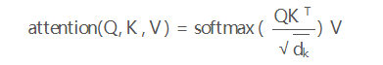
Self-attention
自注意力（self-attention）是一种在Transformer等深度学习模型中广泛使用的机制，用于计算序列中不同位置之间的关联程度。自注意力的计算公式如下：
Q（Query）：Query 表示用于计算注意力分数的查询向量。对于每个位置或单词，都会计算一个 Query 向量，用来衡量该位置与其他位置的相关性。Query 向量通常通过一个线性变换得到，可以看作是当前位置在查询空间的表示。
K（Key）：Key 表示用于计算注意力分数的键向量。与 Query 类似，每个位置都会有一个对应的 Key 向量，用来衡量该位置与其他位置的相关性。Key 向量也通常通过一个线性变换得到，可以看作是当前位置在键空间的表示。
V（Value）：Value 表示需要加权求和的值向量。同样，每个位置都会有一个对应的 Value 向量，表示该位置的信息。Value 向量也通常通过一个线性变换得到，可以看作是当前位置在值空间的表示。
这种计算方式能够捕捉输入序列中不同位置之间的关联性和重要程度。点积计算反映了不同位置之间的相似性，而通过归一化的注意力分数，模型可以对不同位置的信息进行加权整合，从而在处理序列任务时更好地捕获上下文信息。这使得模型能够更好地理解序列中不同位置的关系，从而提高了模型的性能。

Slide 8
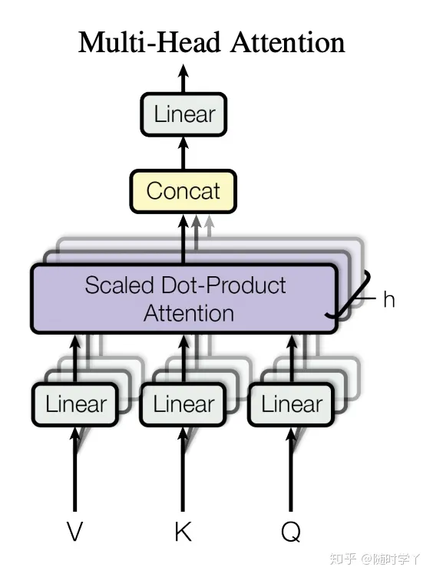
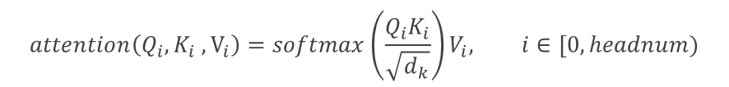
Multi-head attention
多头注意力（Multi-Head Attention）是Transformer架构中的一个关键组件，用于在不同表示空间上计算自注意力，以捕捉输入序列中不同位置之间的关系。它在NLP任务中广泛应用，尤其在机器翻译、文本生成等领域。
多头注意力通过将输入进行不同的投影（线性变换），生成多个表示子空间，然后在每个子空间上计算自注意力，最后将不同子空间的注意力结果拼接起来。这样做的目的是使模型能够同时关注不同特征表示的不同方面，从而提升模型的表示能力。
$$attention\left(Q_{i},K_{i} , V_{i}\right)=softmax\left(\frac{Q_{i}K_{i}}{\sqrt{d_{k}}}\right)V_{i}, i∈[0, headnum)$$
多头自注意力

Slide 9
Rotary embedding
Rotary Embedding（旋转嵌入）是一种用于自注意力机制（Self-Attention）的技术，特别是在自注意力的位置编码中应用。它在一些变体的Transformer等模型中用于改进自注意力的表示能力。
传统的位置编码方式，如Sinusoidal Positional Encoding，将位置信息编码为固定的向量，然后将其与输入嵌入相加。然而，这种方式可能在表示不同位置之间的关系时存在一定的限制。
Rotary Embedding 的主要作用是引入了位置信息的旋转操作，从而更好地捕捉不同位置之间的关系。具体来说，它将位置信息编码为一组旋转操作，将输入数据通过旋转进行变换，以获得更丰富和动态的位置编码。
在自注意力机制中，Rotary Embedding 可以应用于注意力的查询（Query）和键（Key）中。通过将位置信息与旋转操作相结合，模型可以更准确地捕捉输入序列中不同位置之间的关系，从而提高模型在捕捉长距离依赖关系时的性能。

Slide 10
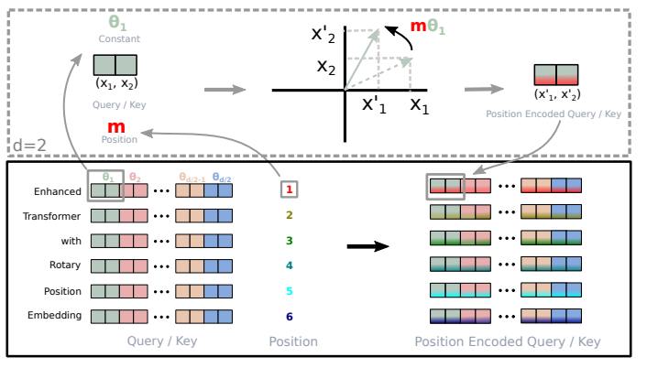
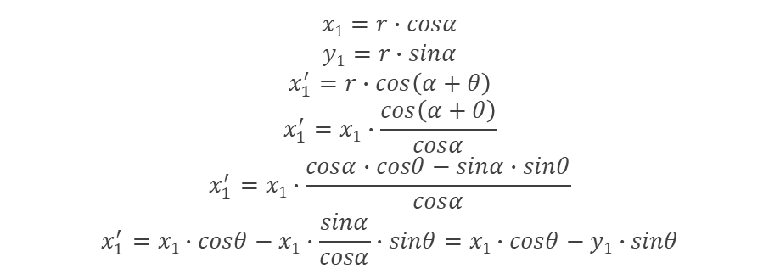
Rotary embedding
$$x1=r∙cosα$$
$$y1=r∙sinα$$
$$x_{1}^{′}=r∙cos\left(α+θ\right)$$
$$x_{1}^{′}=x1∙\frac{cos\left(α+θ\right)}{cosα}$$
$$x_{1}^{′}=x1∙\frac{cosα∙cosθ−sinα∙sinθ}{cosα}$$
$$x_{1}^{′}=x1∙cosθ−x1∙\frac{sinα}{cosα}∙sinθ=x1∙cosθ−y1∙sinθ$$

Slide 11
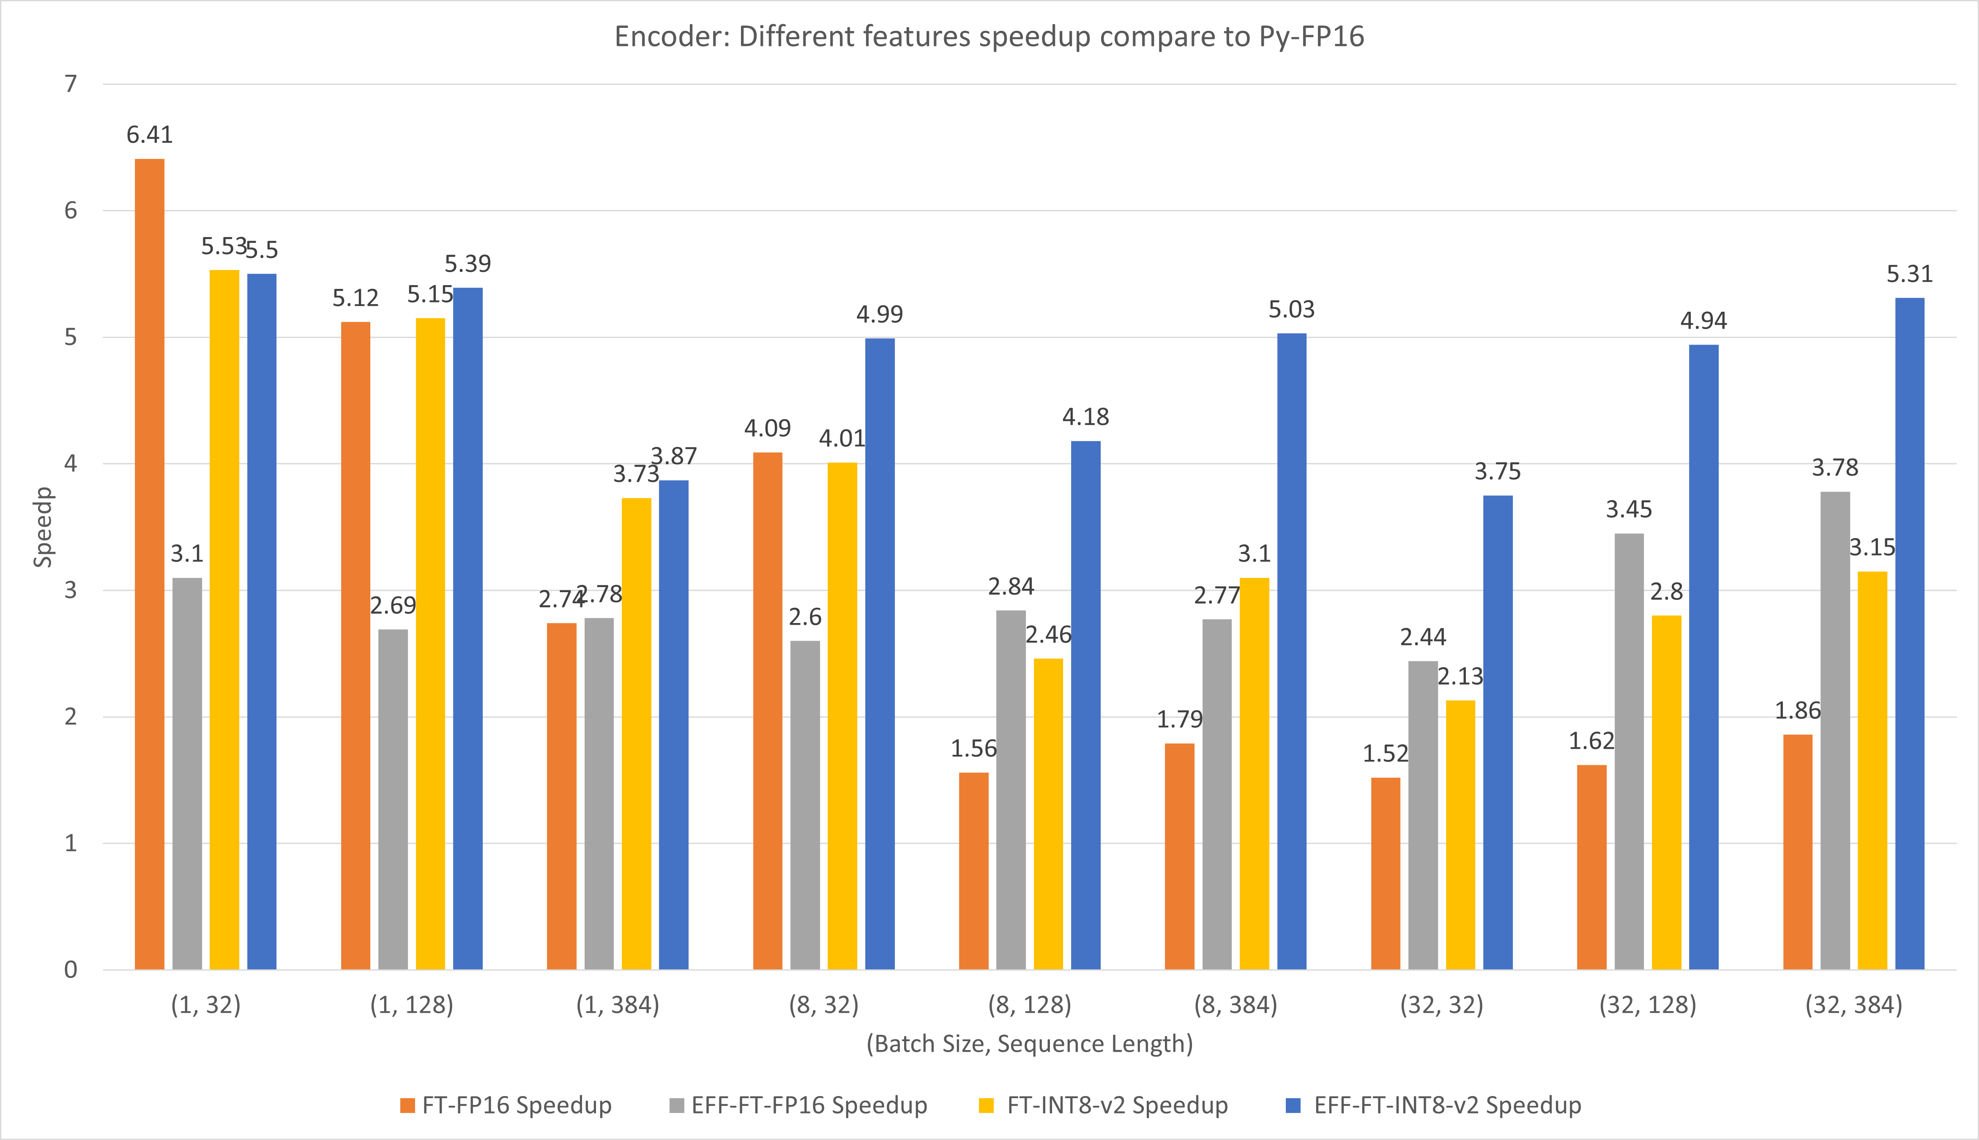
二、Fastertransformer介绍
NVIDIA FasterTransformer (FT) 是一个库，用于实现基于 Transformer 的神经网络推理的加速引擎，特别强调大型模型，以分布式方式跨越许多 GPU 和节点。
它是用 C++/CUDA 编写的，依赖于高度优化的 cuBLAS、cuBLASLt 和 cuSPARSELt 库。
bert模型pytorch版本性能提升倍率

Slide 12
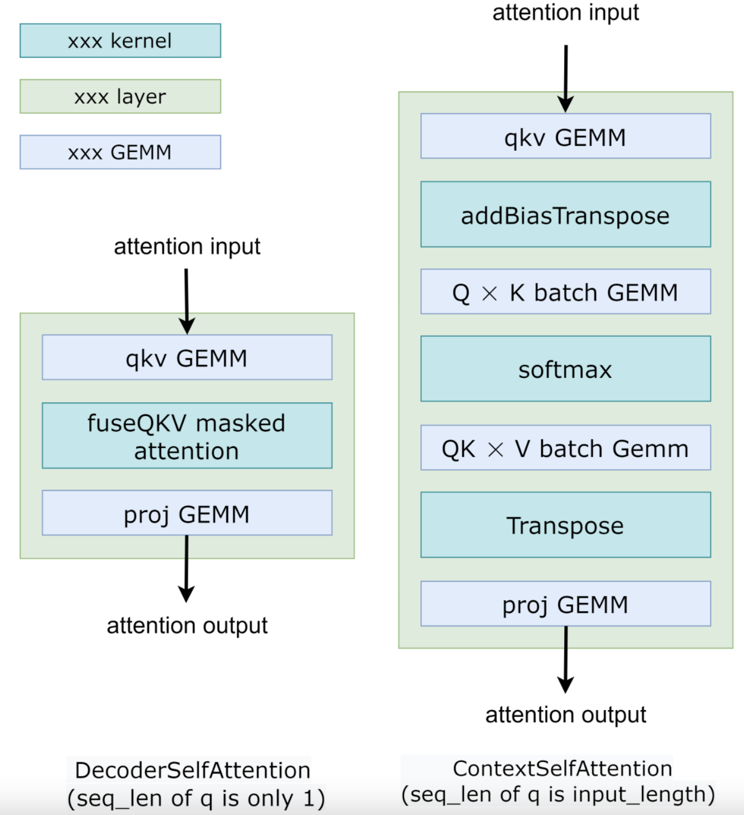
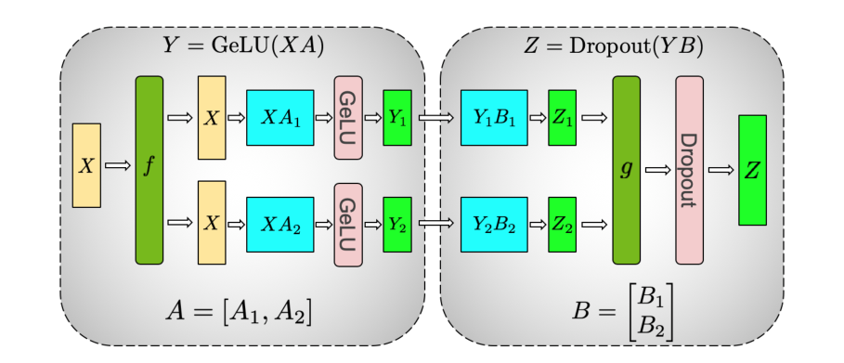
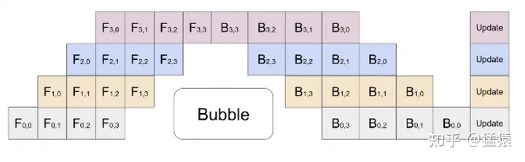
二、Fastertransformer介绍
优化特性：
张量并行
流水线并行
算子融合
KV cache
Smooth Quant
…
算子融合+KV Cache
张量并行与流水线并行

Slide 13
张量并行
X
X
Y
=
Z
X
X
Y1
Y2
=
Z1
Z2
Z
X1
X2
X
Y1
=
X1Y1
X2Y2
Z
Y2

Slide 14
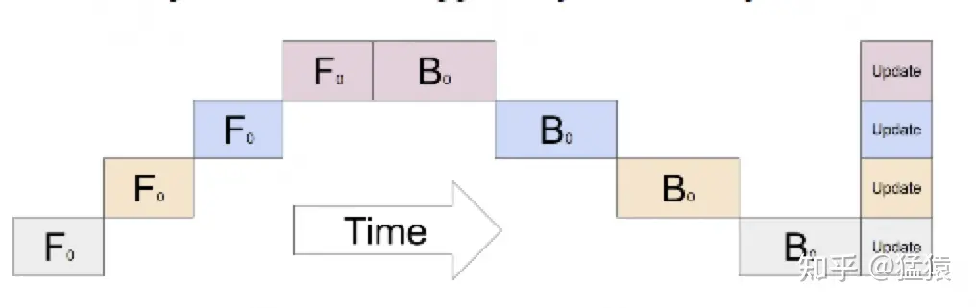
流水线并行

Slide 15
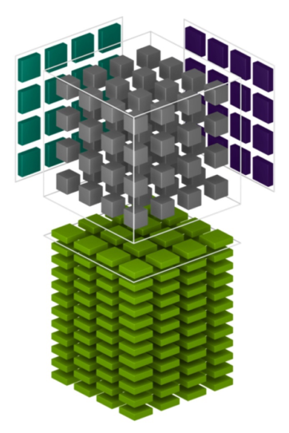
Fused multi-head attention
"Fused Multi-Head Attention" 是一种优化的自注意力机制实现方式，旨在提高自注意力计算的效率。这种技术将多个自注意力头（multi-head）的计算合并到一起，通过利用矩阵乘法和并行计算来加速计算过程，从而减少了不必要的重复计算和内存访问。
使用tensor core

Slide 16
KV Cache
Q
K
大模型返回示例：
X
=
你好
你好，
你好，
你好，请问
你好，请问有
你好，请问有什么
你好，请问有什么我
你好，请问有什么我可以
你好，请问有什么我可以帮助
你好，请问有什么我可以帮助您
你好，请问有什么我可以帮助您的
你好，请问有什么我可以帮助您的吗？
多头注意力
Q
K
Input ids：
X
=
98745
98745, 45332
98745, 45332, 67441
98745, 45332, 67441, 75417
…
…
多头注意力
可缓存数据
无意义数据

Slide 17
三、基于Fastertransformer的chatGLM优化
1.准备环境
2.模型转换
3.修改代码跑通模型
4.调整推理流程，实现自定义算子

Slide 18
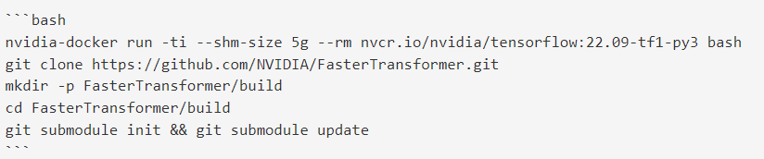
准备环境
外网配环境，内网开发，复杂且限制重重
安装mpi
…

Slide 19
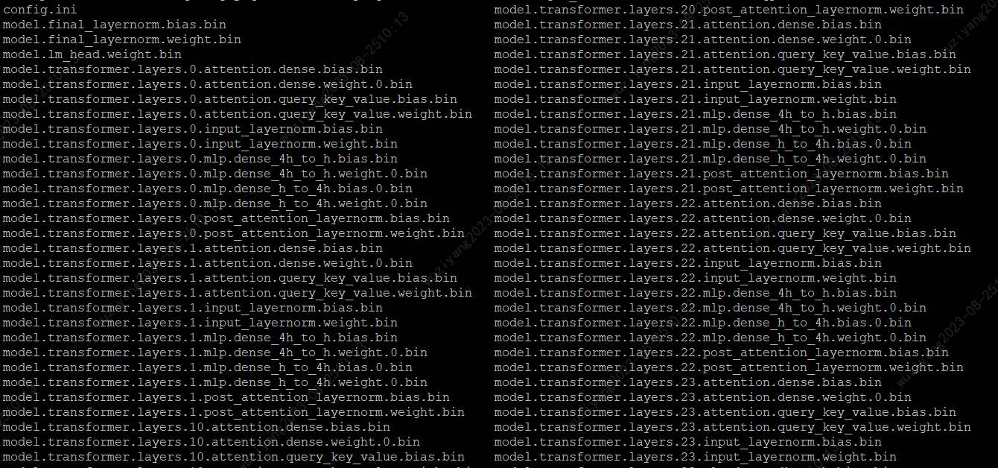
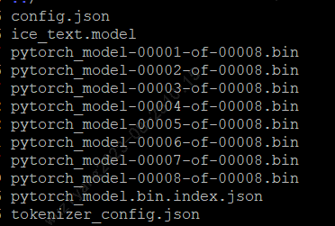
模型转换
Fastertransformer不支持chatglm6b，基于gpt转换代码进行修改，具体逻辑是检查模型每一层的权重并导出为一个文件
Pth模型
FT模型

Slide 20
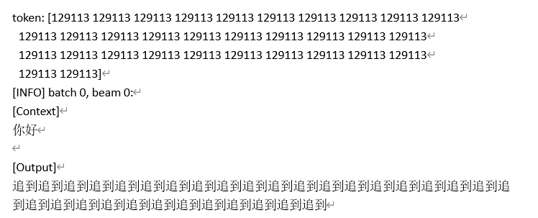
修改代码跑通模型
基于gpt推理代码，修改参数、权重名称等变量，适应chatglm推理，即可用chatglm模型跑通gpt流程。结果如下：

Slide 21
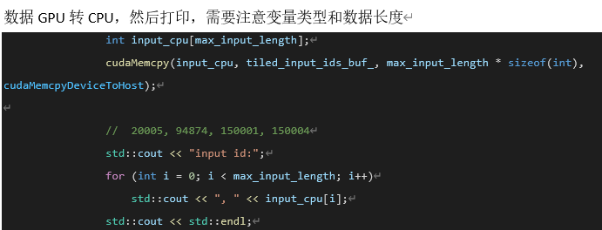
调整推理流程，实现自定义算子
对齐方法：
打印每一次运算的输入输出与pytorch版本对比，注意：c++中需要将数据拷贝到CPU后才可以打印

Slide 22
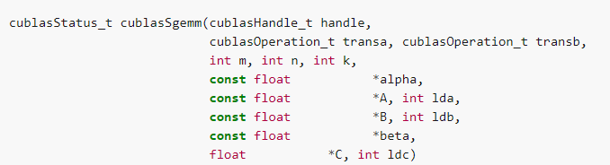
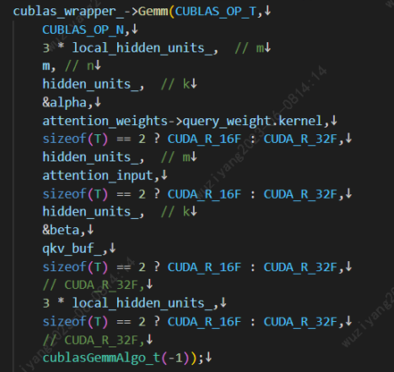
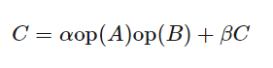
调整推理流程，实现自定义算子
GEMM
注意变量类型保持一致，如alpha和beta
A_{mxk}
X
B_{kxn}
=
C_{mxn}
参考：https://docs.nvidia.com/cuda/cublas/index.html#cublas-t-gemm

Slide 23
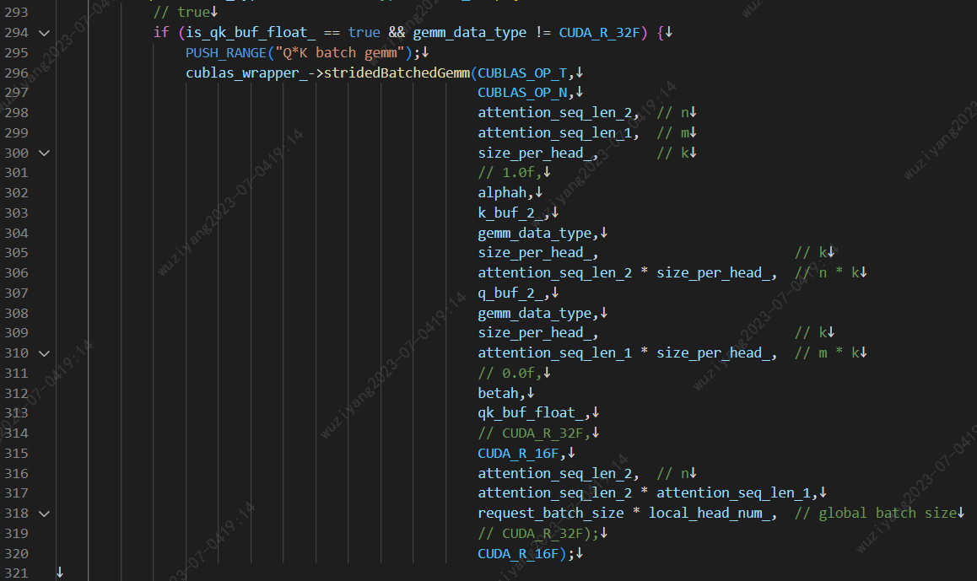
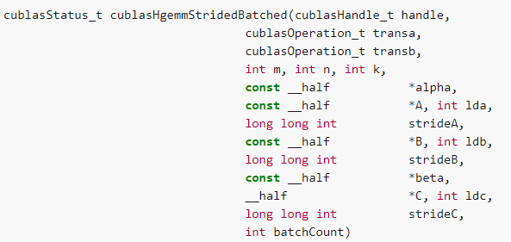
调整推理流程，实现自定义算子
strideBatchedGEMM
注意变量类型保持一致，如alpha和beta
参考：https://docs.nvidia.com/cuda/cublas/index.html#cublas-t-gemm

Slide 24
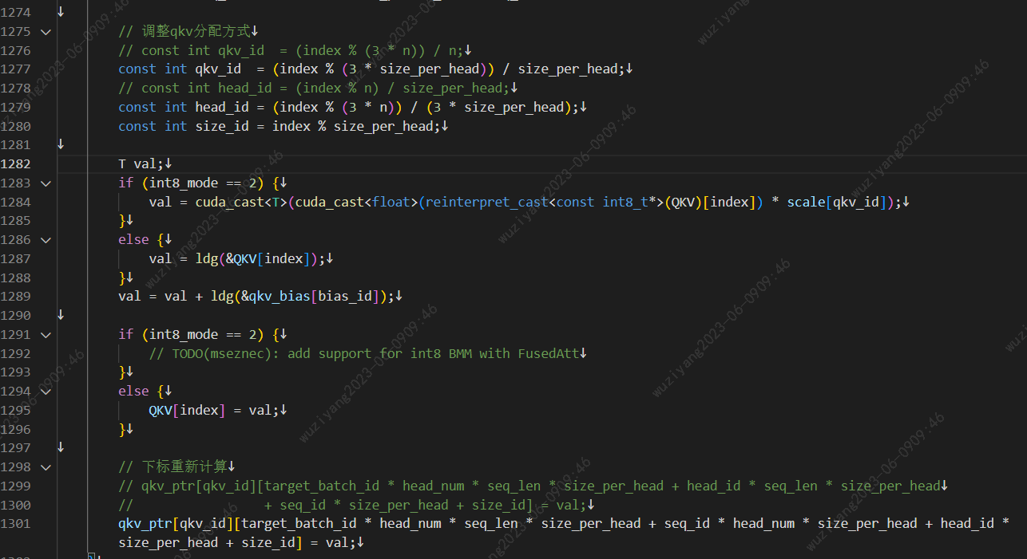
调整推理流程，实现自定义算子
调整算子计算
Qkv split数据分配不正确，调整下标

Slide 25
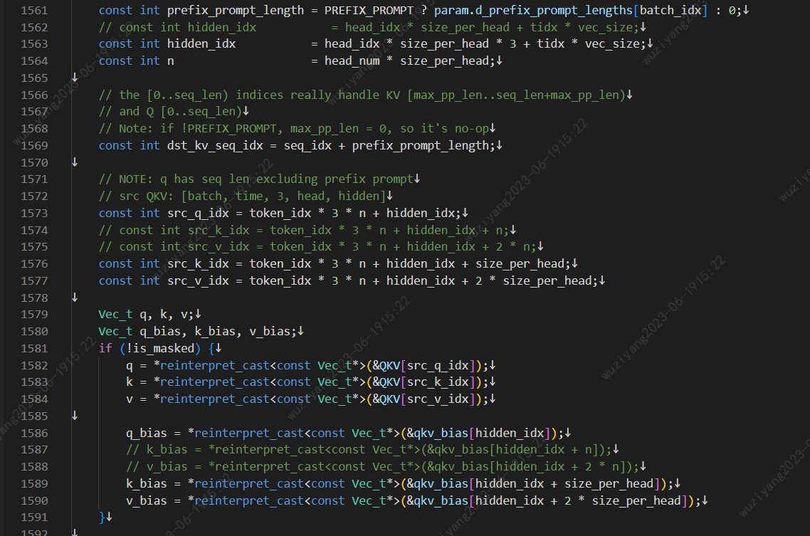
调整推理流程，实现自定义算子
调整算子计算
rotary embedding计算中取值不正确，调整下标

Slide 26
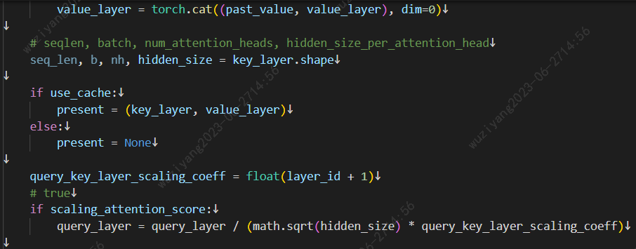
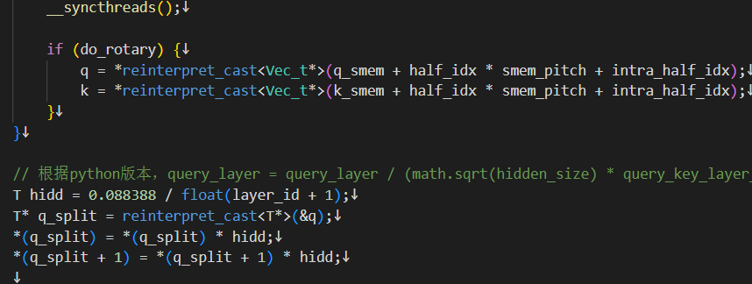
调整推理流程，实现自定义算子
调整算子计算
attention计算中QK的除数d_{k}设置不正确，调整计算
pytorch
ft

Slide 27
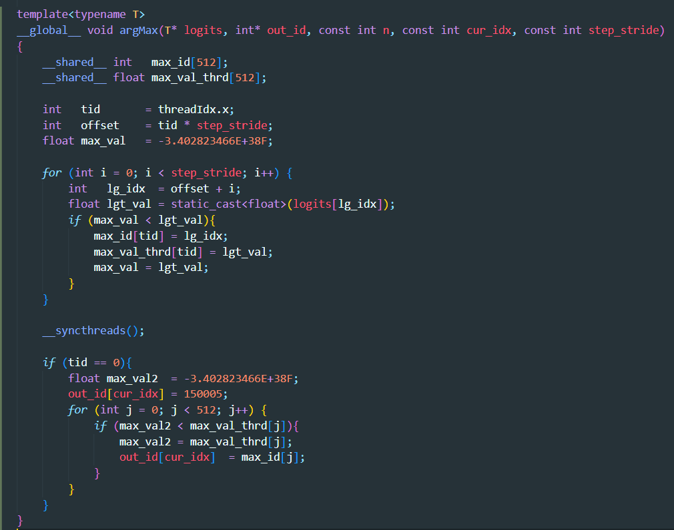
调整推理流程，实现自定义算子
自定义argmax算子
原始gpt流程中decode使用另外的算法，导致结果不正确，手动实现chatglm的argmax计算：

Slide 28
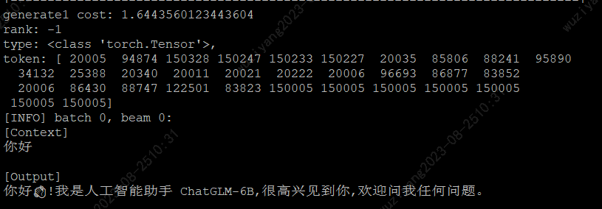
完成对齐，持续优化。。。
后续优化：
张量并行
流水线并行
cuda算子优化
…

Slide 29
谢谢
THANKS

